Slide 1
第二章 大数据必备编程知识

Slide 2
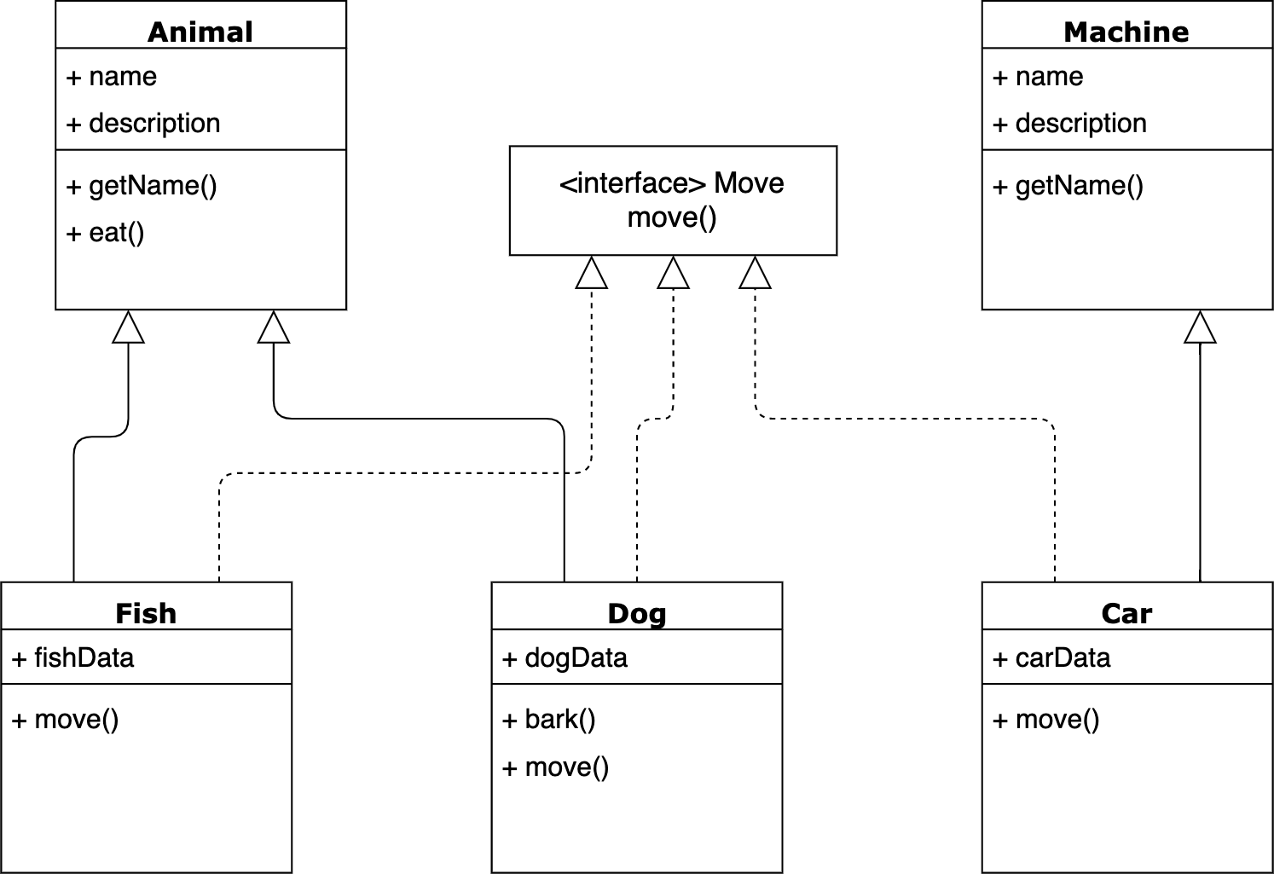
继承
案例：动物类（Animal）和鱼类（Fish）
继承关系保证所有动物子类都具有动物类的属性和方法
子类有自己的属性和方法。
除了动物，还有很多其他事物也会移动，使用接口（interface）来抽象“移动”。

Slide 3
继承
Java的继承：
继承类 extends
实现接口 implements
public class ClassA implements Move {
@Override
public void move(){
...
}
}
实现接口
interface
class
public class Dog extends Animal {
private String dogData;
public Dog(String myName, String myDescription, String myDogData) {
this.name = myName;
this.description = myDescription;
this.dogData = myDogData
}
…
}
继承类

Slide 4
重写与重载
重写：子类和父类都定义同名方法，子类的方法会覆盖父类中已有的方法。
重载：多个同名方法，这些方法名字相同、参数不同、返回类型不同。
public class Overloading {
// 无参数，返回值为int类型
public int test(){
System.out.println("test");
return 1;
}
// 有一个参数
public void test(int a){
System.out.println("test " + a);
}
// 有两个参数和一个返回值
public String test(int a, String s){
System.out.println("test " + a + " " + s);
return a + " " + s;
}
}
public class ClassA implements Move {
@Override
public void move(){
...
}
}
@Override ：在子类中重写父类中的同名方法
同名方法重载：一个类中多个方法都名为test，但是参数类型和返回值类型不同。

Slide 5
泛型
案例：Java中的List和ArrayList
ArrayList是一个泛型类，List是一个泛型接口
ArrayList泛型是一种集合容器，可以向这个集合容器中添加String、Double以及其他各类数据类型。没必要创建StringArrayList、DoubleArrayList等类。
ist<String> strList = new ArrayList<String>();
List<Double> doubleList = new LinkedList<Double>();

Slide 6
Java泛型类
public class MyArrayList<T> {
private int size;
T[] elements;
public MyArrayList(int capacity) {
this.size = capacity;
this.elements = (T[]) new Object[capacity];
}
public void set(T element, int position) {
elements[position] = element;
}
@Override
public String toString() {
String result = "";
for (int i = 0; i < size; i++) {
result += elements[i].toString();
}
return result;
}
}
类名后面加上<T>
类内部的一些属性和方法都可以使用泛型T
泛型规范：
T 代表一般的任何类。
E 代表元素（Element）或异常（Exception）。
K 或KEY代表键（Key）。
V 代表值（Value），通常与K一起配合使用。

Slide 7
Java泛型接口
与泛型类类似，使用<>符号
可以继承并实现这个接口
public interface List<E> {
...
public List<E> subList(int fromIndex, int toIndex);
}
要实现的子类是泛型的
要实现的子类不是泛型的，
而是有确定类型的
public class ArrayList<E> implements List<E> {
...
public List<E> subList(int fromIndex, int toIndex) {
...
// 返回一个List<E>类型值
}
}
public class DoubleList implements List<Double> {
...
public List<Double> subList(int fromIndex, int toIndex) {
...
// 返回一个List<Double>类型值
}
}

Slide 8
Java泛型方法
泛型方法可以存在于泛型类中，也可以存在于普通的类中。
泛型方法的类型E和泛型类中的类型T可以不一样。泛型方法是泛型类的一个成员，泛型方法既可以继续使用类的类型T，也可以自己定义新的类型E。
public class MyArrayList<T> {
...
// public关键字后的<E>表明该方法是一个泛型方法
// 泛型方法中的类型E和泛型类中的类型T可以不一样
public <E> E processElement(E element) {
...
return E;
}
}

Slide 9
类型擦除
Java泛型信息只存在于代码编译阶段，当程序运行到JVM上时，与泛型相关的信息会被擦除。
对于绝大多数应用系统开发者来说影响不太大，对于框架开发者来说，必须要注意。
Class<?> strListClass = new ArrayList<String>().getClass();
Class<?> intListClass = new ArrayList<Integer>().getClass();
// 输出：class java.util.ArrayList
System.out.println(strListClass);
// 输出：class java.util.ArrayList
System.out.println(intListClass);
// 输出：true
System.out.println(strListClass.equals(intListClass));
泛型擦除：无法区别strListClass和intListClass这两个类型

Slide 10

函数式编程
适合进行并行计算的一种编程范式
非函数式编程：创建中间变量，分步执行
函数式编程 ：与数学表达式更相似
实现单个函数，将零到多个输入转换成零到多个输出。比如，add() 将两个输入转化为一个输出。
将多个函数连接起来，实现所需业务逻辑。比如，将add()、multiply()连接到一起。
$$\left(x+y\right)∗z$$
非函数式编程
函数式编程
addResult = x + y
result = addResult * z
result = add(x, y).multiply(z)

Slide 11
Lambda表达式
Lambda表达式被一些编程语言用来实现函数式编程。
一个箭头符号 -> ，两边连接着输入参数和函数体。
(parameters) -> {
body
}
Java的Lambda表达式的语法规则
// 接收2个int类型参数，返回它们的和
(int x, int y) -> x + y
// 接收1个String类型参数，将其输出到控制台，不返回任何值
(String s) -> { System.out.print(s); }
// 参数为圆半径，返回圆面积，返回值为double类型
(double r) -> {
double pi = 3.1415;
return r * r * pi;
}
几个Java Lambda表达式案例

Slide 12
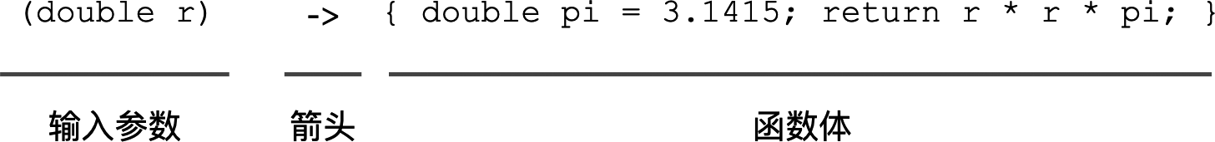
Java Lambda表达式
输入参数：
接收零到多个输入参数
程序员可以提供输入类型，也可以不提供类型，让代码根据上下文去推断
参数可以放在圆括号()中，多个参数通过英文逗号,隔开
函数体：
可以有一到多行语句
函数体有多行内容，必须使用花括号{}
输出的类型与所需要的类型相匹配

Slide 13
函数式接口
Lambda表达式本质是一种接口，它要实现一个函数式接口（Functional Interface） 中的虚方法
函数式接口是一种接口，并且它只有一个虚方法。
@FunctionalInterface 注解
@FunctionalInterface
interface AddInterface<T> {
T add(T a, T b);
}
public static class MyAdd implements AddInterface<Double> {
@Override
public Double add(Double a, Double b) {
return a + b;
}
}
如果没有Lambda表达式
(Integer a, Integer b) -> a + b;
使用Lambda表达式

Slide 14
Java Stream API
Java 8之后推出的，专注于对集合（Collection）对象的操作。
右侧案例：数据先经过stream()方法被转换为一个Stream类型，后经过filter()、map()、collect()等处理逻辑，生成我们所需的输出。各个操作之间使用英文点号.来连接，这种方式被称作链式调用（Method Chaining）。
链式调用：将多个函数连接起来。
Flink的API是面向数据集或数据流的操作。这些操作分布在大数据集群的多个节点上，并行地分布式执行。
List<String> strings = Arrays.asList(
"abc", "", "bc", "12345",
"efg", "abcd","", "jkl");
List<Integer> lengths = strings
.stream()
.filter(string -> !string.isEmpty())
.map(s -> s.length())
.collect(Collectors.toList());
lengths.forEach((s) -> System.out.println(s));

